Slide 1
PINOUT
Custom Breakout

Slide 2

CONTRIBUTORS
Augusto César Silvestre - 2115310046
Debora Souza Barros - 2115310058
Diana de Oliveira Martins - 2115310033
Gabriel dos Santos Lima - 2115310010
Lidia Dias de Souza - 2115310036
Ronaldo Costa de Freitas - 2115310043

Slide 3
SUMÁRIO
01.
02.
03.
VISÃO GERAL DO JOGO
MECÂNICAS DO JOGO
TELA DO JOGO
04.
05.
DIAGRAMA DO JOGO
GITHUB

Slide 4
01.
VISÃO GERAL
DO JOGO

Slide 5
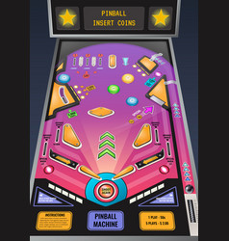
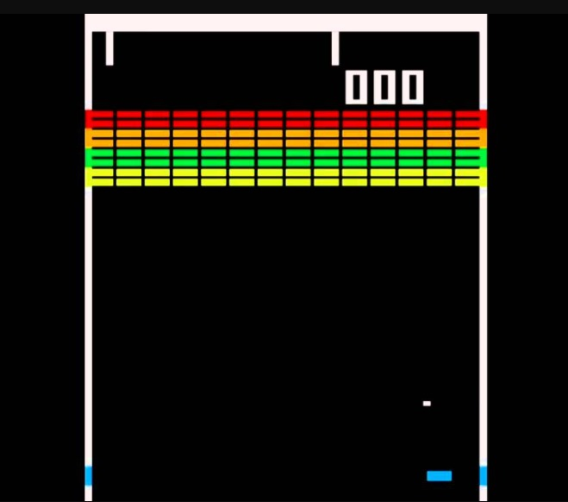
Junção do jogo Pinball com Breakout

Slide 6
02.
TELA DO JOGO

Slide 7
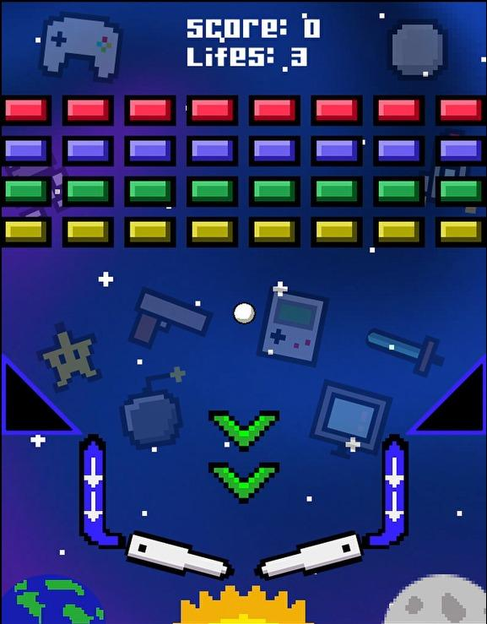
Pontuação e quantidade de vidas
Bricks
1
1
1
Triangles
2
Paddles
2

Slide 8
03.
MECÂNICAS DO JOGO

Slide 9
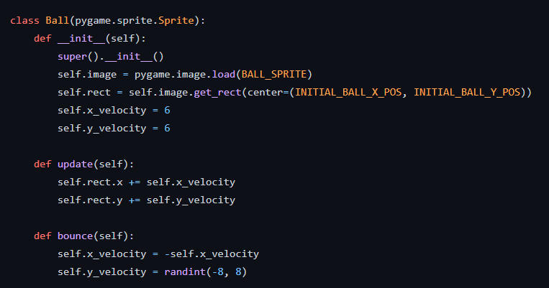
MecÂnica da bola

Slide 10
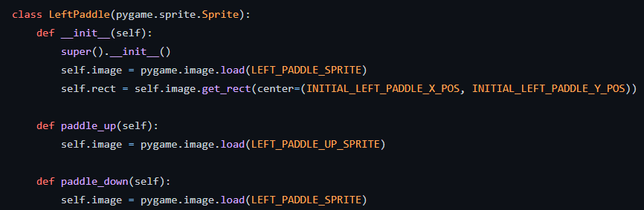
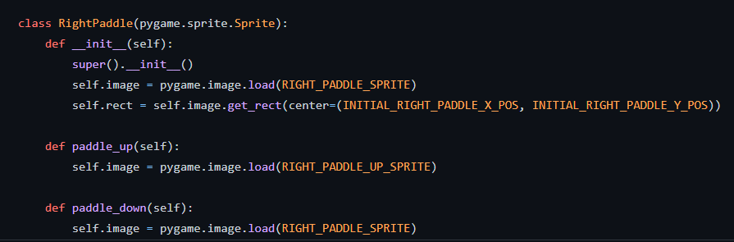
MecÂnica das paddles

Slide 11
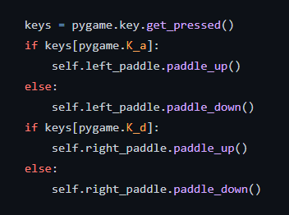
MecÂnica das paddles
Movimentação das paddles

Slide 12
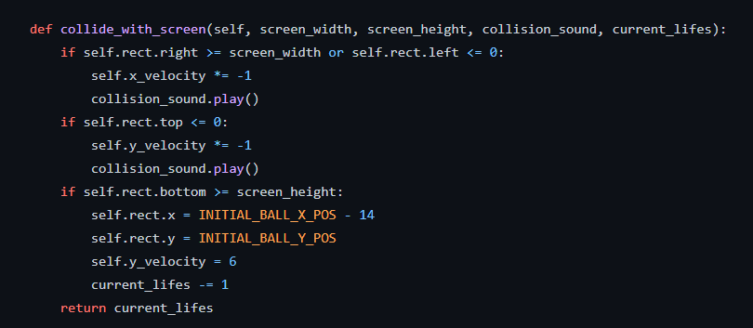
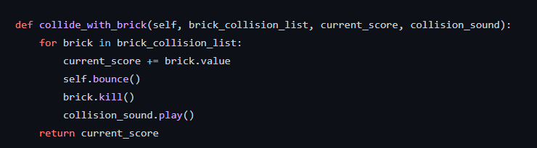
MecÂnicas de colisão
Colisão com as bordas da tela
Colisão com os bricks

Slide 13
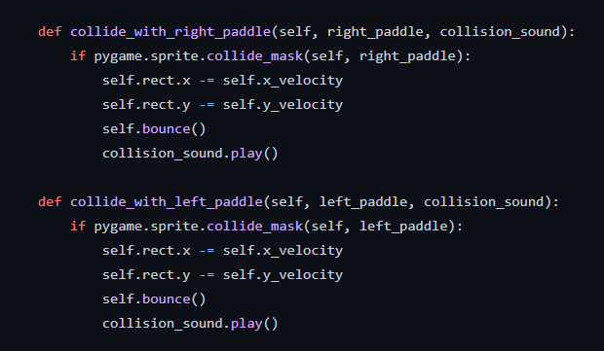
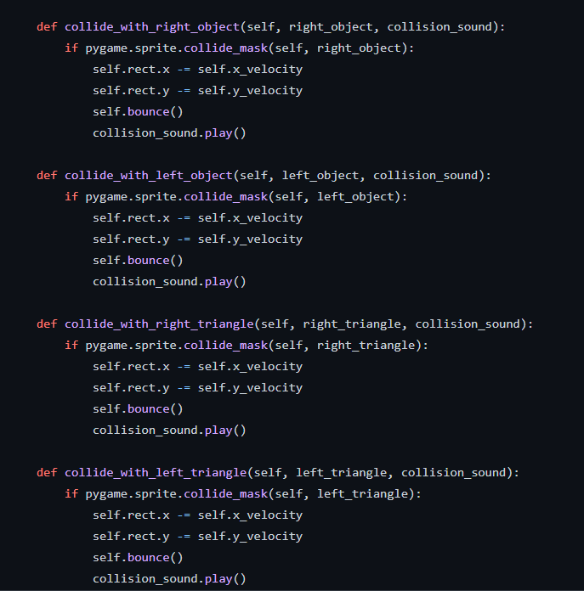
MecÂnicas de colisão
Colisão com os paddles
Colisão com os objetos da screen

Slide 14
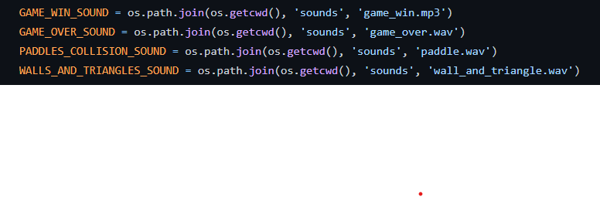
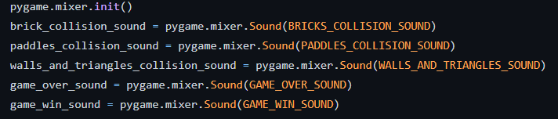
Efeitos sonoros

Slide 15
04.
DIAGRAMA DO JOGO

Slide 16
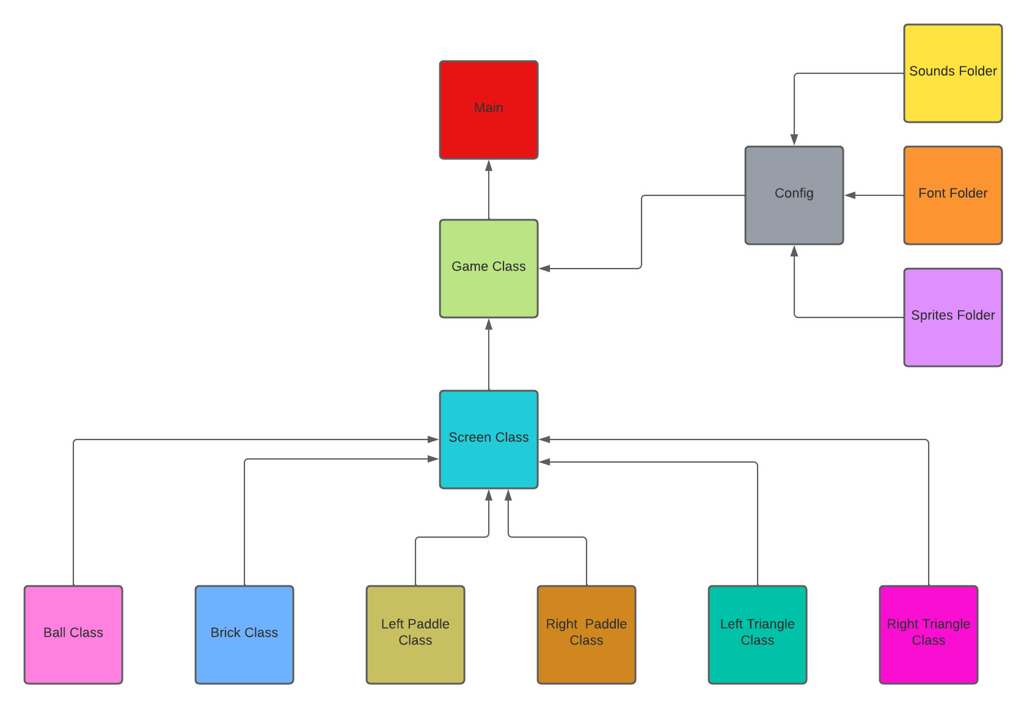

Slide 17
05.
GITHUB

Slide 18
LINK DO GITHUB
https://github.com/atividades-lpc-2022/atividade_005_custom_breakout

Slide 19
THANKS!

